Slide 1
Prostorová analýza voleb seminář 1

Slide 2
Organizace seminářů
Program v sylabu je orientační
  Pokud nebude v předstihu uvedeno jinak, literaturu k seminářům čtěte PŘED seminářem
Dnes: data, příprava dat
Příště: vytváření mapy
Přespříště: popisné statistiky, korelace
Skoro nakonec: regrese
Nakonec: „prostorové“ metody
Úplně nakonec: shrnutí/opakování ???

Slide 3
Semináře
K čemu jsou:
  Jak zjistit z agregovaných dat užitečné informace o volebním chování
    Prakticky využitelné zejména pro práci s volbami, ke kterým se nedělají průzkumy veřejného mínění
  Rozvoj dovedností v oblasti statistických metod
    Počítáme s tím, že něco umíte z podzimního kurzu
  Seznámení s „kartografickými“ metodami
  Zpracování analýz pro seminární práci
  OBSAH SEMINÁŘŮ ANI LITERATURY URČENÉ K SEMINÁŘŮM NEBUDE SOUČÁSTÍ ZKOUŠKY
    Osvojení si dovedností a znalostí bude otestováno seminární prací
    Literaturu rozhodně čtěte

Slide 4
Seminární práce
Cíl: popsat a vysvětlit rozdíly v podpoře kandidátů v krajských volbách
Jednotlivé kroky
  Popis volební podpory pomocí map
  Popis volební podpory pomocí deskriptivních statistik
  Popis vývoje volební podpory pomocí analýzy souvislosti s předchozími volbami
  Vysvětlení rozdílů v podpoře stran v obcích pomocí regresní analýzy
PRO ZPRACOVÁNÍ PRÁCE BUDOU DŮLEŽITÉ JAK INFORMACE Z TOHOTO KURZU, TAK Z PODZIMNÍHO KURZU O KVANTITATIVNÍCH METODÁCH

Slide 5
Seminární práce 2.
Jednotlivé kroky budou konkrétněji zadány na dalších seminářích
Finální práce bude kompilací úkolů + úvod, závěr, literatura, propojení jednotlivých částí vysvětlujícími pasážemi
V hodnocení bude také zohledněno, jakým způsobem byly vyřešeny výtky sdělené v hodnocení úkolů

Slide 6
úkoly
Za účast na seminářích a za odevzdání všech úkolů získáte 10 bodů
Neodevzdání některého z úkolů = 0 bodů
Úkoly samotné nebudou nijak hodnoceny, jen vám přinesou zpětnou vazbu
  Odevzdaný úkol, který neřeší zadání, bude považován za neodevzdaný
Neúčast na semináři je možná, ale přístup k materiálům k danému semináři budou mít jen zúčastnění
Termín odevzdání bude sdělen vždy se zadáním úkolu (obvykle půjde o pondělní půlnoc před středečním seminářem)
Zadání úkolu bude zveřejněno vždy na konci semináře
Odevzdání úkolů vede k vyšší šanci vytvoření kvalitní seminární práce (a tedy k vyšší šanci na dobré bodové hodnocení)
Pokud budou úkoly odevzdány, nebude potřeba prezentací

Slide 7
Jak nachystat data?

Slide 8
Data – volební výsledky
2 možnosti jejich zisku
  Volby.cz
  Otevřená data
  (žádost na ČSÚ https://www.czso.cz/csu/czso/objednavky_formulare– v případě dat, která nejsou v otevřených datech)
  Data za obce
  S okrsky je těžká práce
  Je známé jen aktuální vymezení okrsků
  https://volby.tmapy.cz/

Slide 9
Volby.cz
Otravná manuální práce
Možnost obejít automatizovaným stahováním (tzv. webscrape)
Skript lze napsat v VBA/pythonu (excel) nebo v R
  To se tady učit nebudeme
  Pokud chcete stahovat data z volby.cz nebo z jiných serverů se systematicky uspořádanými tabulkami, pak se tato schopnost velmi hodí
  http://analystcave.com/web-scraping-tutorial/
  http://analystcave.com/excel-tools/excel-scrape-html-add/
  https://www.promptcloud.com/blog/how-to-use-excel-to-scrape-websites

Slide 10
Otevřená data
Součást serveru volby.cz
http://volby.cz/opendata/opendata.htm
Obsahuje systematizovanou informaci o kandidujících subjektech (registry) a volebních výsledcích (okrsková data) a další informace (číselníky)
Stažení zazipované složky

Slide 11
Úprava excelového souboru
Vyfiltrovat svůj kraj z tabulky kzt6
  Data – filtr – okres – vybrat čísla okresů
  Číselník okresů dle krajů: https://www.czso.cz/documents/10180/25385875/13315241+420213p3.pdf/295ebb5e-1e4e-4d50-bd80-379c5527b911?version=1.0
ctrl+a – ctrl+c – ctrl+n – ctrl+v
Souhrn dle obce
  Data – souhrn – u změny ve sloupci OBEC; použít funkci součet; označit všechny položky od VOL_SEZNAM, kromě KC a ZAKRSTRANA – ok
Výsledek do nového sešitu
    ctrl+a – ctrl+c – ctrl+n – klepnout pravým do první buňky a vložit jako hodnoty
Upravit nový sešit
  Vložit sloupec za sloupec OBEC – nový sloupec pojmenovat „Celkem“– rozdělit sloupec obec (data – text do sloupců – oddělovač – mezera – ok) – seřadit dle celkem – smazat data v řádcích, které neobsahují slovo celkem - smazat prázdné sloupce, sloupce kde jsou jen nuly a sloupec celkem
ctrl+s – název: jmenokraje_ucast_rok
  Před uložením přejmenovat také list
  Název sešitu krátký, bez mezer a diakritiky

Slide 12
Otevřít příslušný sešit z kzt6p-1 až kzt6p-13
Nechat jen sloupce OBEC, KSTRANA, POC_HLASU
Seřadit dle OBEC
Postupně vyfiltrovat relevantní strany do nových sešitů
  Parlamentní strany + ostatní strany nad 5 %
Pro každou stranu souhrn dle obce
Upravit nový sešit
  Vložit sloupec za sloupec OBEC – nový sloupec pojmenovat „Celkem“– rozdělit sloupec obec (data – text do sloupců – oddělovač – mezera – ok) – seřadit dle celkem smazat prázdné sloupce, sloupce kde jsou jen nuly a sloupec celkem
  Přejmenujte sloupec POC_HLASU na jmeno strany
ctrl+s – název: jmenokraje_strana_rok
  Před uložením přejmenovat také list

Slide 13
Spojení účasti a výsledků a přidání dalších dat
SPSS
Přidání dat
  Z předchozích voleb
  Ze sčítání lidu
  Z jiných zdrojů (MPSV, MŠMT, cokoli,…)

Slide 14
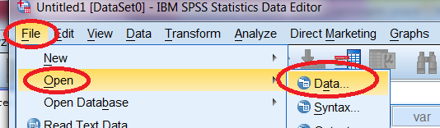
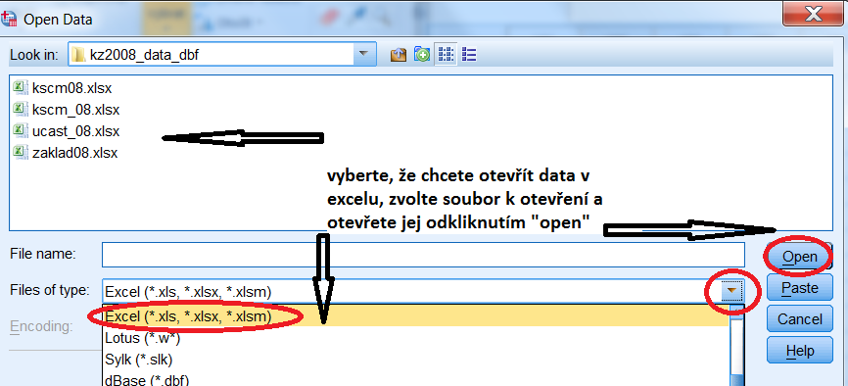
Otevřete soubory, které chcete propojit, v SPSS
Po otevření tabulek začněte se spojováním.

Slide 15
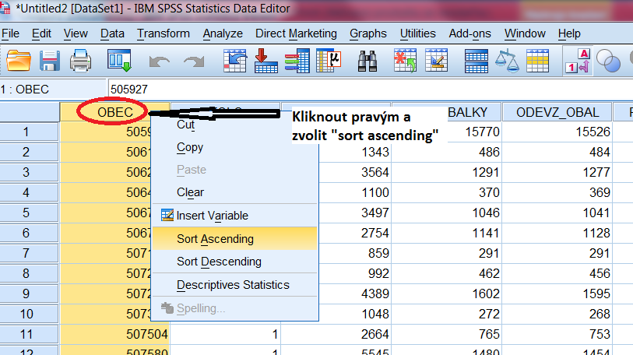
Nejprve je nutné seřadit data v každé spojované tabulce podle sloupce OBEC

Slide 16
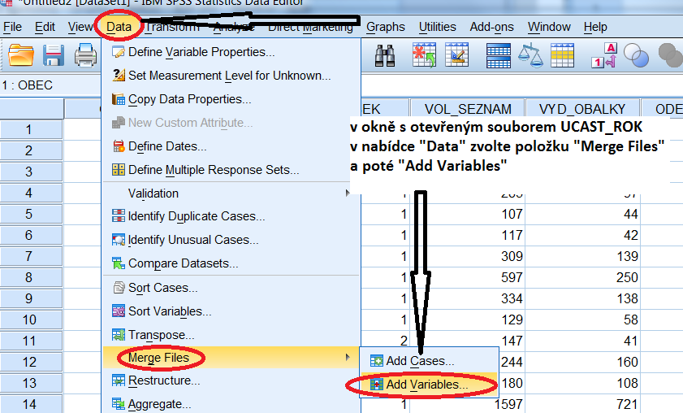
Spojení dat
Spojování začněte od 1. kola posledních voleb (v úkolu nejlépe od účasti v krajských volbách)

Slide 17
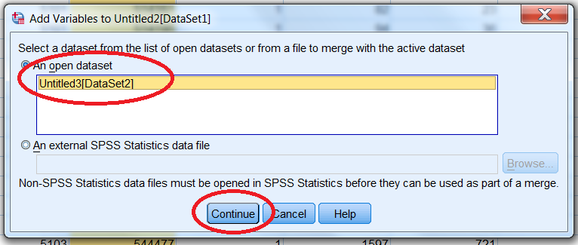
Vyberte

Slide 18
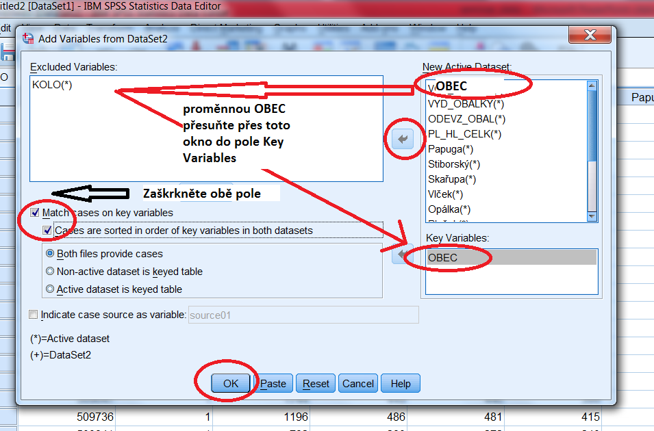

Slide 19
Sčítání lidu
https://www.czso.cz/csu/czso/otevrena_data_pro_vysledky_scitani_lidu_domu_a_bytu_2011_sldb_2011
Výběr údajů ze SLDB 2011 za obyvatelstvo, domy a byty, domácnosti a vyjížďku
  Popis dat
  Data - Obyvatelstvo - csv
    Po otevření: data – text do sloupců – oddělovač: čárka
    Vyfiltrování obcí: data – filtr – typuz_naz: obec
    Vykopírování do nového sešitu
    Přejmenování sloupců (pomocí souboru popis dat)
    Zjednodušení a zkrácení názvů! (jinak problémy v SPSS)
    Smazání údajů jen za ženy/muže
    Výběr sloupců závisí na teoretických předpokladech

Slide 20
Spojení stejným způsobem jako výše
Export do excelu
Vypočtení procent

Slide 21
Nezaměstnanost
https://www.mpsv.cz/web/cz/nezamestnanost-v-obcich
Rovněž ve formátu csv
Data neobsahují identifikační kód
Stažení dat za každý okres kraje
Připsání identifikace okresu do sloupce tabulky
Seřazení dle okresu a obce
Připsání kódu ze struktury území (https://www.czso.cz/csu/czso/i_zakladni_uzemni_ciselniky_na_uzemi_cr_a_klasifikace_cz_nuts)
  Vybrat kraj a seřadit dle okresu a obce
  Nakopírovat do tabulky s nezaměstnaností

Slide 22
Úkol
Vytvořit datovou matici obsahující:
  Podporu relevantních stran v krajských volbách 2012 a 2016
  Strany v roce 2016 jsou kritériem výběru pro rok 2012 a poslanecké volby
  Pokud koalice obsahuje jednu parlamentní stranu, považujte ji celou za parlamentní
  Podporu stran ve volbách do Poslanecké sněmovny v roce 2013 a 2017 (pozor na názvy! – za každý název umístěte něco jako „_PS13“)
  Vybraná data ze sčítání lidu a jiných zdrojů
A4 vysvětlující, proč jste zvolili dané proměnné (= teoretické předpoklady/odkazy k teorii)
Odevzdání do 18 hodin 17. 3. 2020.

Slide 23
Četba k příštímu semináři
Parker – Asencio: Gis and spatial analysis for social sciences: coding, mapping and modeling
  Xiii – xvi: Overview
  1 – 24: o GISu
  51 – 83: Thematic maps

Slide 24
Data

Slide 25
Úvodem
Prostorová analýza x analýza v prostoru
  V politologii se prostorové hlasovaní (spatial voting) a prostorová analýza voleb (spatial analysis) týká myšleného politického prostoru
  V geografii se prostorová analýza týká fyzického prostoru
Kvantitativní = potřeba vhodných dat
V tradičním pojetí prostorové analýzy se neuplatňují jiné než kvantitativní metody

Slide 26
Povaha dat
Agregovaná data
Kardinální
Prostorové
a časové zařazení

Slide 27










Princip vzniku agregovaných dat
Různě vysocí lidé
V několika místnostech
Agregace dat
  Jen jeden údaj za místnost
  Různé situace mohou vést ke stejnému výsledku

Slide 28
Jméno | Adresa | věk | účast | strana | vyznání | EA
Karel J. | Údolní 5 | 18 | Ano | ČSSD | ateista | zaměstnanec
Jana B. | Údolní 2 | 73 | Ano | ČSSD | ateista | důchodce
Jiří K. | Údolní 12 | 34 | Ne | - | ateista | OSVČ
Květa D. | Údolní 7 | 45 | Ano | ANO | ateista | zaměstnanec
Tomáš V. | Marešova 3 | 98 | Ano | ODS | ateista | důchodce
Marie H. | Marešova 7 | 26 | Ne | - | katolík | zaměstnanec
Jan Z. | Marešova 5 | 22 | Ano | TOP09 | ateista | OSVČ
Eva A. | Jaselská 4 | 73 | Ano | KSČM | ateista | důchodce
Zdeněk C. | Jaselská 9 | 55 | Ne | - | ateista | zaměstnanec
Pavel N. | Jaselská 24 | 23 | Ano | ANO | ateista | student
Anna R. | Jaselská 35 | 64 | Ano | ANO | ateista | důchodce
Emil M. | Obilní trh 2 | 48 | Ano | ČSSD | ateista | zaměstnanec
Lucie S. | Obilní trh 8 | 47 | Ano | KDU | ateista | zaměstnanec
Milan T. | Obilní trh 13 | 49 | Ne | - | katolík | OSVČ
Údolní
Marešova
Jaselská
Obilní trh

Slide 29
Jméno | Adresa | věk | účast | strana | vyznání | EA
Karel J. | Údolní 5 | 18 | Ano | ČSSD | ateista | zaměstnanec
Jana B. | Údolní 2 | 73 | Ano | ČSSD | ateista | důchodce
Jiří K. | Údolní 12 | 34 | Ne | - | ateista | OSVČ
Květa D. | Údolní 7 | 45 | Ano | ANO | ateista | zaměstnanec
(18+73+34+45)/4
3xAno/4
ulice | Průměrný věk | účast | ČSSD | ANO | KSČM | ODS | TOP | KDU | katolíci | zaměstanci | Počet
Údolní | 42,5 | 75 | 66,6 | 33,3 | 0 | 0 | 0 | 0 | 0 | 50 | 4
Marešova | 48 | 66,6 | 0 | 0 | 0 | 50 | 50 | 0 | 33,3 | 33,3 | 3
Jaselská | 50,1 | 75 | 0 | 66,6 | 33,3 | 0 | 0 | 0 | 0 | 25 | 4
Obilní trh | 48 | 66,6 | 50 | 0 | 0 | 0 | 0 | 50 | 33,3 | 66,6 | 2

Slide 30
EKOLOGICKÁ CHYBA
V procesu agregace se ztrácí informace
Nelze hovořit o pozorovaných vztazích jako o platných pro individuální voliče
  V našem případě: tam kde je nějaký katolík získala hlas KDU nebo TOP09. Přitom ale oba katolíci nevolili.
  V reálném světě nejsme schopni věrohodně z agregovaných dat věrohodně rekonstruovat individuální vztahy

Slide 31
Specifika prostorových dat
Autokorelace (více seminář 3)
  „vše souvisí se vším, a co si je blíž, to spolu souvisí více“
  Porušení předpokladu o nezávislosti pozorování
Nestacionarita (více seminář 4)
  Volební chování jedné společenské skupiny se může v prostoru lišit (katolíci ve Valašských Klouboucích x katolíci v severních Čechách, podnikatelé v Praze x podnikatelé na Svitavsku)

Slide 32
Velikost polygonu
Malý region = vysoká homogenita/
vysoký „šum“
Velký region = nízká homogenita/
nízký šum
  Funkční x administrativní region

Slide 33
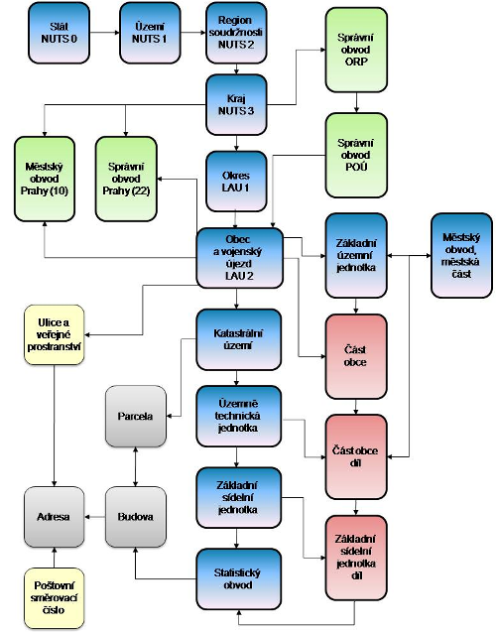
http://apl.czso.cz/irso4/cisel.jsp
  Viz http://www.cuzk.cz/Uvod/Produkty-a-sluzby/RUIAN/2-Poskytovani-udaju-RUIAN-ISUI-VDP/Ciselniky-ISUI/Nizsi-uzemni-prvky-a-uzemne-evidencni-jednotky.aspx

Slide 34
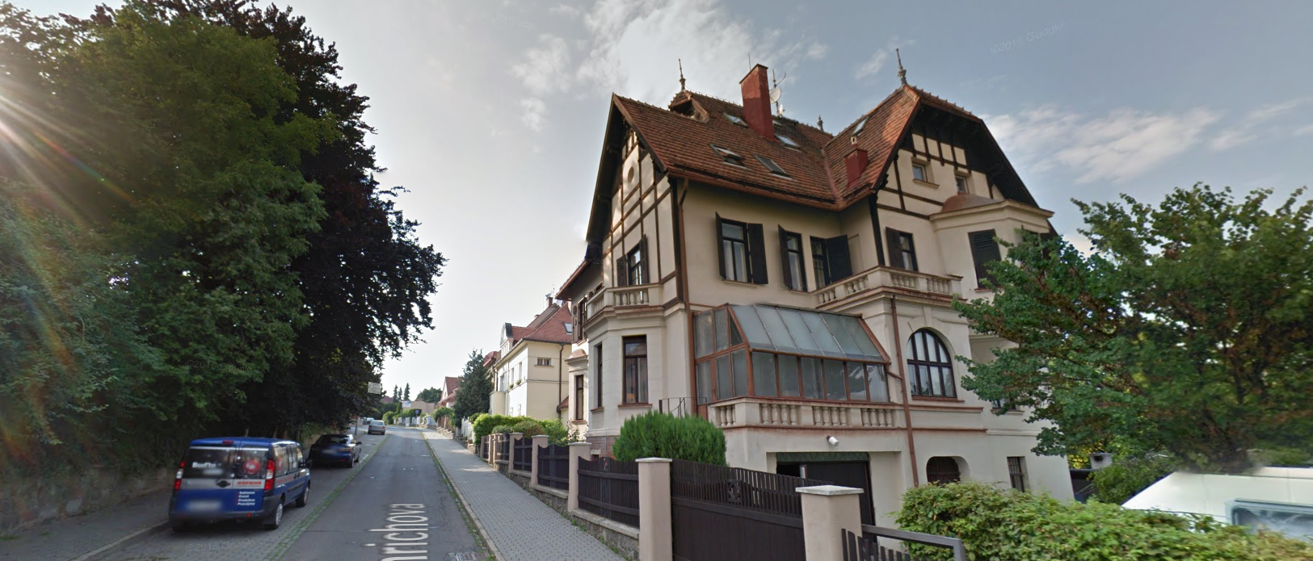
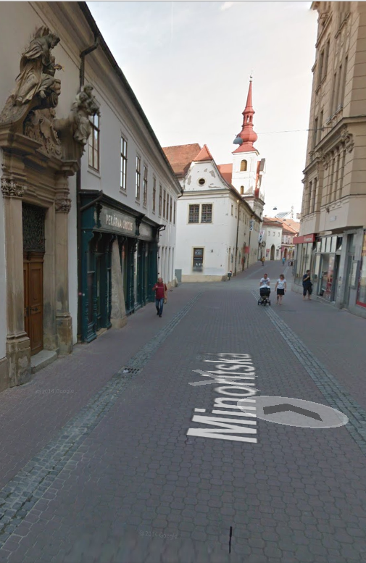
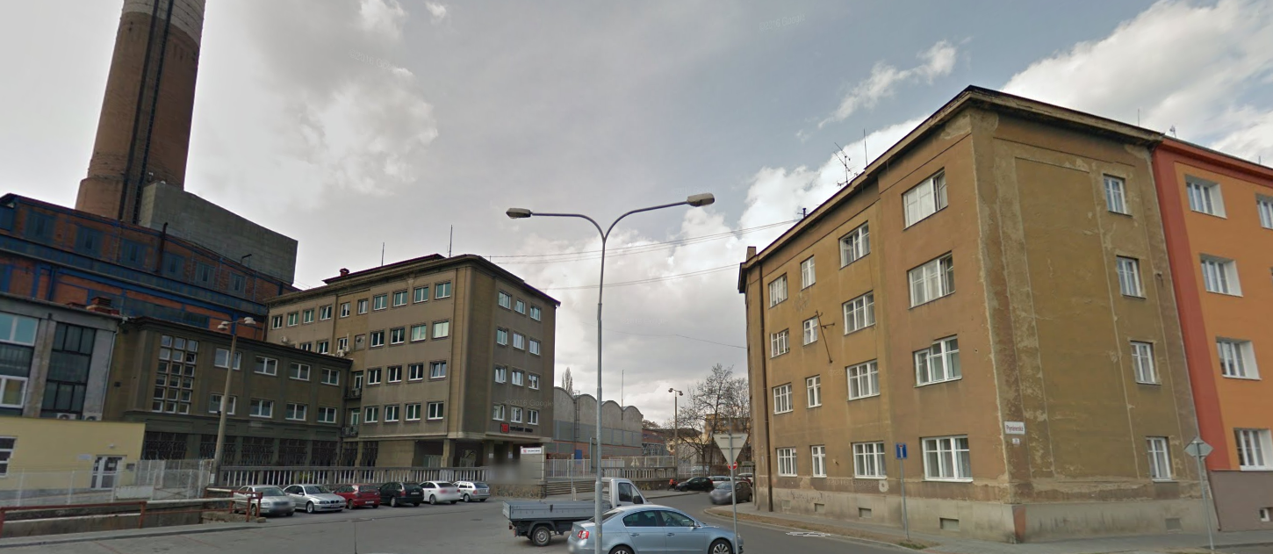
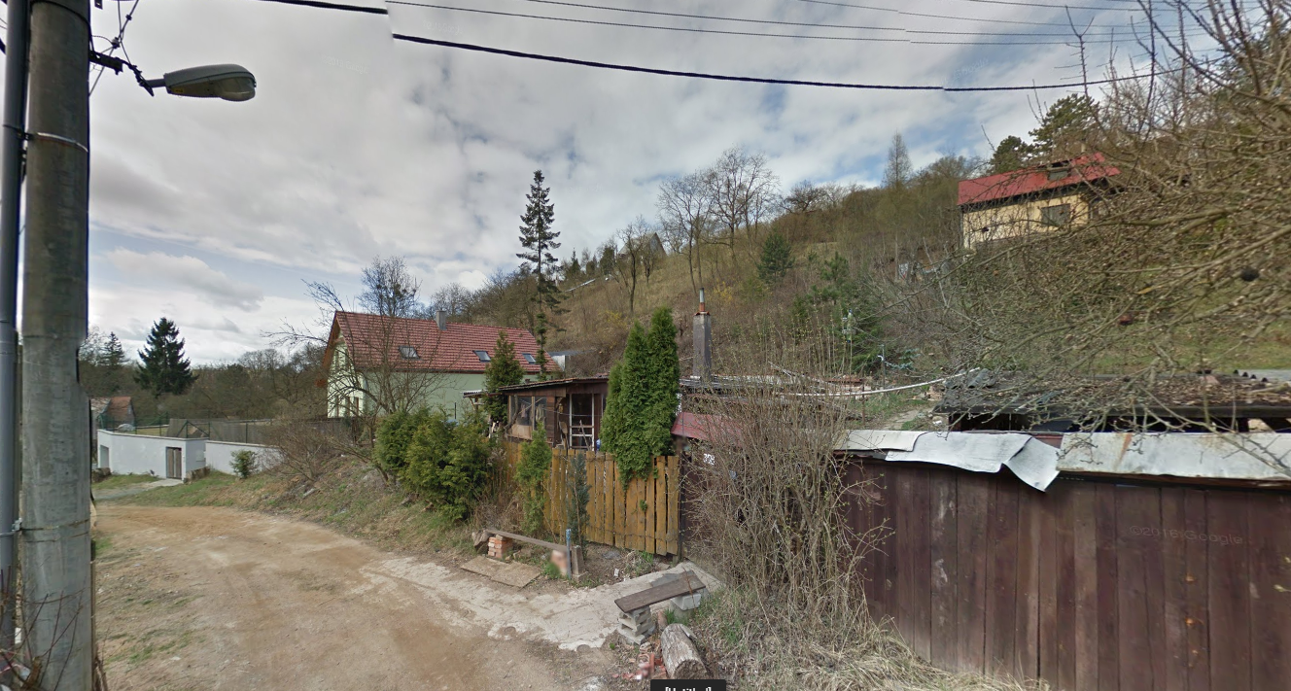
Zdroj: google.maps.com

Slide 35
Rozdíly mezi měřítky
 | nezaměstnanost |  | vš |  | Počet obyvatel |  | OSVČ
 | min | max | min | max | min | max | min | max
Brno | 9,4 |  | 20,6 |  | 385913 |  | 14,19 |  | 1
Městské části | 5,8 | 11,9 | 11,1 | 32,5 | 577 | 64316 | 9,2 | 18,3 | 29
„Čtvrtě“ | 0 | 23 | 0 | 39 | 5 | 26781 | 6 | 75 | 59
ZSJ | 0 | 100 | 0 | 75 | 0 | 12836 | 0 | 100 | 264
- kvůli značným rozdílům ve velikosti jednotek je obvykle vhodné používat váhy

Slide 36
Důsledky „měření“ (sběru dat)
V socio-ekonomické analýze obvykle není problém s chybějícími daty za místa
Problém s chybějícími daty pro čas (mnoho údajů je zjišťováno jen z cenzu)
Bojkot sčítání (např. Řekové v Albánii, Albánci v Makedonii a Srbsku, …)
  V ČR otázka víry a vyznání v roce 2011

Slide 37
Data za obce dostupná každoročně (nebo častěji)
Počet obyvatel
Věkové složení
Pohyb obyvatelstva (narození/zemřelí, přistěhovalí/vystěhovalí)
Bytová výstavba
Nezaměstnanost (měsíčně)
Rozpočty obcí
Školská statistika

Slide 38
Shrnutí
Agregovaná data
  Nebezpečí ekologické chyby
Kardinální proměnné
  Možnosti pro využití řady statistických nástrojů
Prostorová data
  Narušení obvyklých předpokladů
  Otázka měřítkové úrovně
  Otázka spolehlivosti dat

